Slide 1




Slide 2
第十一讲
决胜全面建成小康社会

Slide 3

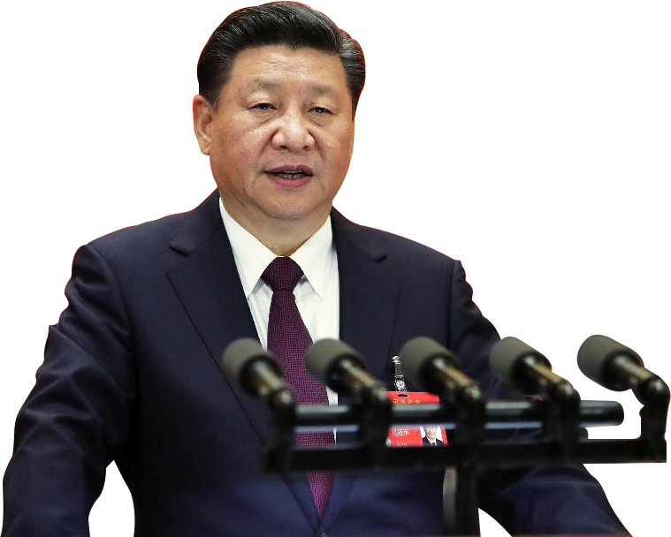

改革开放之后，我们党对我国社会主义现代化建设作出战略安排，提出“三步走”战略目标。解决人民温饱问题、人民生活总体上达到小康水平这两个目标已提前实现。在这个基础上，我们党提出，到建党一百年时建成经济更加发展、民主更加健全、科教更加进步、文化更加繁荣、社会更加和谐、人民生活更加殷实的小康社会，然后再奋斗三十年，到新中国成立一百年时，基本实现现代化，把我国建成社会主义现代化国家。
——2017年10月18日，习近平在中国共产党
第十九次全国代表大会上的报告

Slide 4

问题与思考
怎样理解全面建成小康社会的重大意义？
怎样理解全面小康是全面发展的小康？
夺取决胜全面建成小康社会的伟大胜利需要作出什么样的努力？

Slide 5
本讲内容
一、我们党向人民、向历史作出的庄严承诺
二、全面建成小康社会新的目标要求
三、全面小康是全面发展的小康
四、夺取决胜全面建成小康社会伟大胜利

Slide 6
一、我们党向人民、向历史作出的庄严承诺
民亦劳止，汔可小康
惠此中国，以绥四方

Slide 7
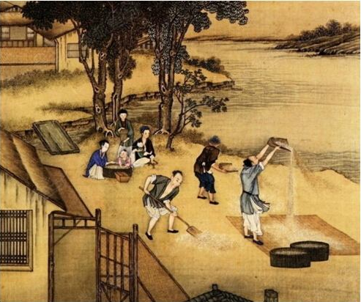
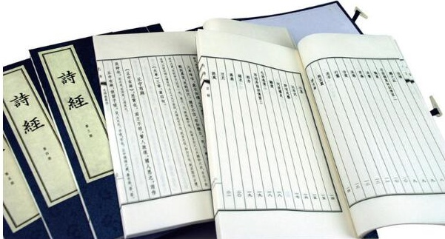
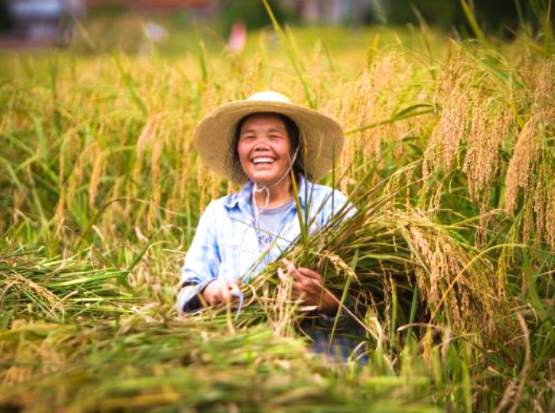
1. “小康”社会是中华民族自古以来追求的理想社会状态
使用“小康”这个概念来确立中国的发展目标，既符合中国发展实际，也深得人民群众的认同和支持。

Slide 8
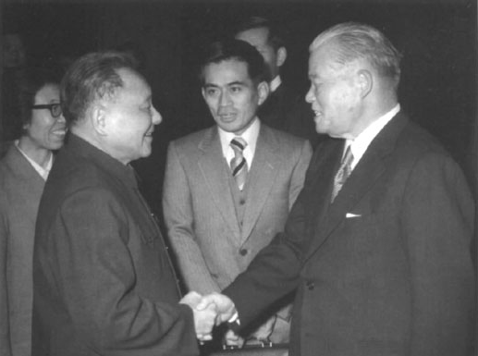
2. “小康”的初步提出
改革开放之初，邓小平同志首先用“小康”来诠释中国式现代化，明确提出到20世纪末“在中国建立一个小康社会”的奋斗目标。
“我们要实现的四个现代化，是中国式的四个现代化。我们的四个现代化的概念，不是像你们那样的现代化的概念，而是‘小康之家’ 。”
1979年12月，邓小平会见日本首相大平正芳。

Slide 9
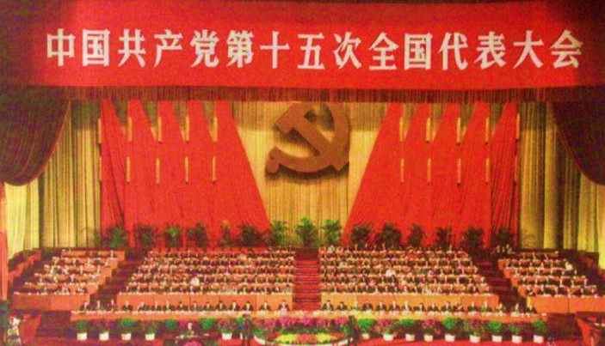
3. 新的“三步走”发展目标
20世纪90年代，党的十五大提出21世纪中国社会发展的“三步走”发展目标：
第一个10年，全面建设小康；第二个10年，达到富裕小康水平；第三步，到21世纪中叶，基本实现现代化。

Slide 10
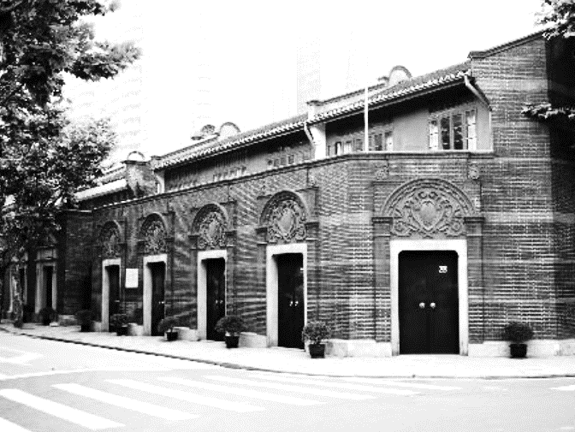
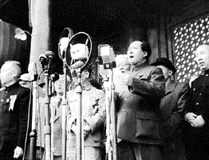
4. “两个一百年”的奋斗目标
到建党100年时，建成经济更加发展、民主更加健全、科教更加进步、文化更加繁荣、社会更加和谐、人民生活更加殷实的小康社会。
到新中国成立100年时，基本实现现代化，把我国建成社会主义现代化国家。

Slide 11

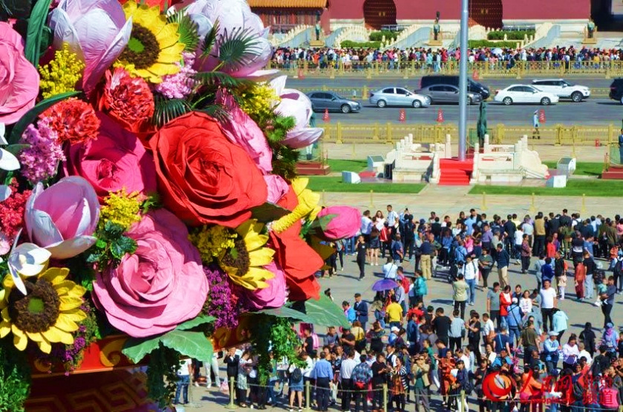
5. 全面建成小康社会的意义
2020年如期全面建成小康社会，就是全面见证中国奇迹之时，中国人民将在全面解决温饱问题的基础上，过上殷实宽裕的生活。这也是中国对人类社会的伟大贡献。
全面建成小康社会是实现中华民族伟大复兴的重要基础、关键一步。

Slide 12
二、全面建成小康社会新的目标要求
全面建成小康社会，一个都不能少
共同富裕的路上，一个都不能掉队

Slide 13


新时代的新目标
党的十八大以来，以习近平同志为核心的党中央提出了全面建成小康社会新的目标要求，规划和设计了未来美好生活的宏伟蓝图。

Slide 14
经济实现
高质量发展
发展协调性
明显增强
国民素质和社会文明
程度显著提高
各方面制度更加
成熟更加定型
创新驱动
成效显著
人民生活水平和质量
普遍提高
生态环境质量
总体改善
全面建成小康社会新的目标要求

Slide 15
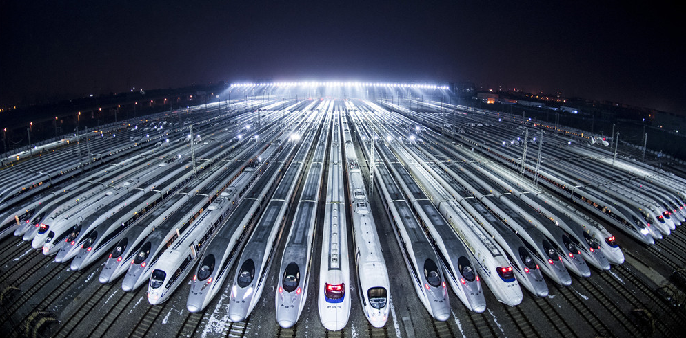
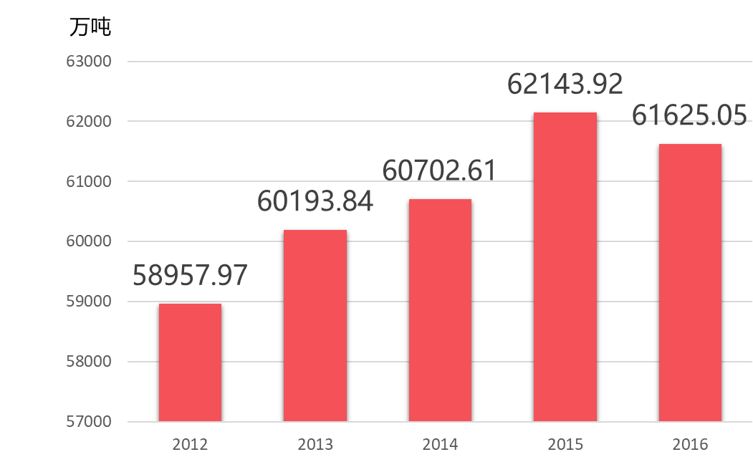
1. 经济实现高质量发展
2012-2016年粮食产量
2012-2017年国内生产总值
82.7万亿元
74.36万亿元
2017年
2016年
68.9万亿元
64.4万亿元
2015年
59.58万亿元
2014年
54.04万亿元
2013年
年均增长7.1%
2012年
在提高发展平衡性、包容性、可持续性基础上，主要经济指标平衡协调，发展质量和效益明显提高。产业迈向中高端水平，农业现代化进展明显，工业化和信息化融合发展水平进一步提高，先进制造业和战略性新兴产业加快发展，新产业新业态不断成长，服务业比重进一步提高。

Slide 16
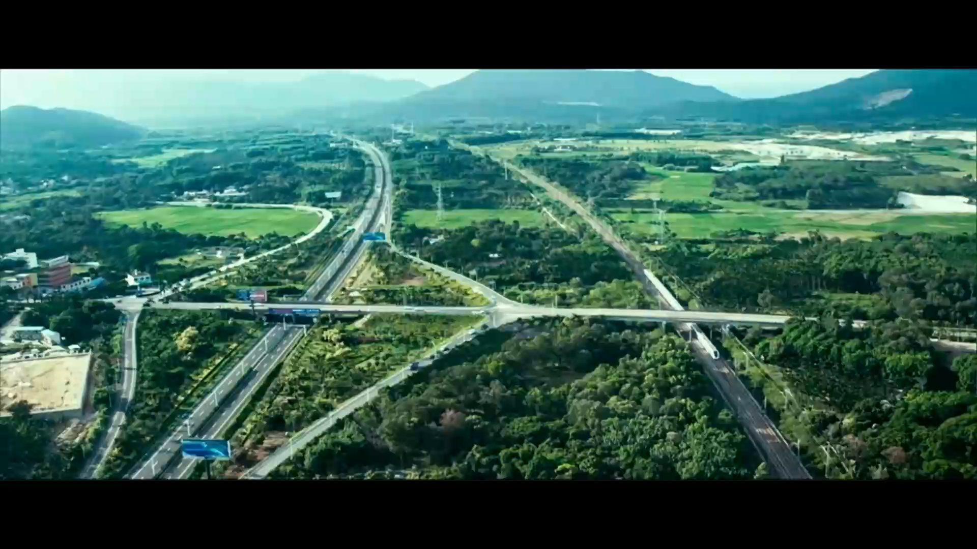
2. 创新驱动成效显著
创新驱动发展战略深入实施，创业创新蓬勃发展，全要素生产率明显提高。

Slide 17
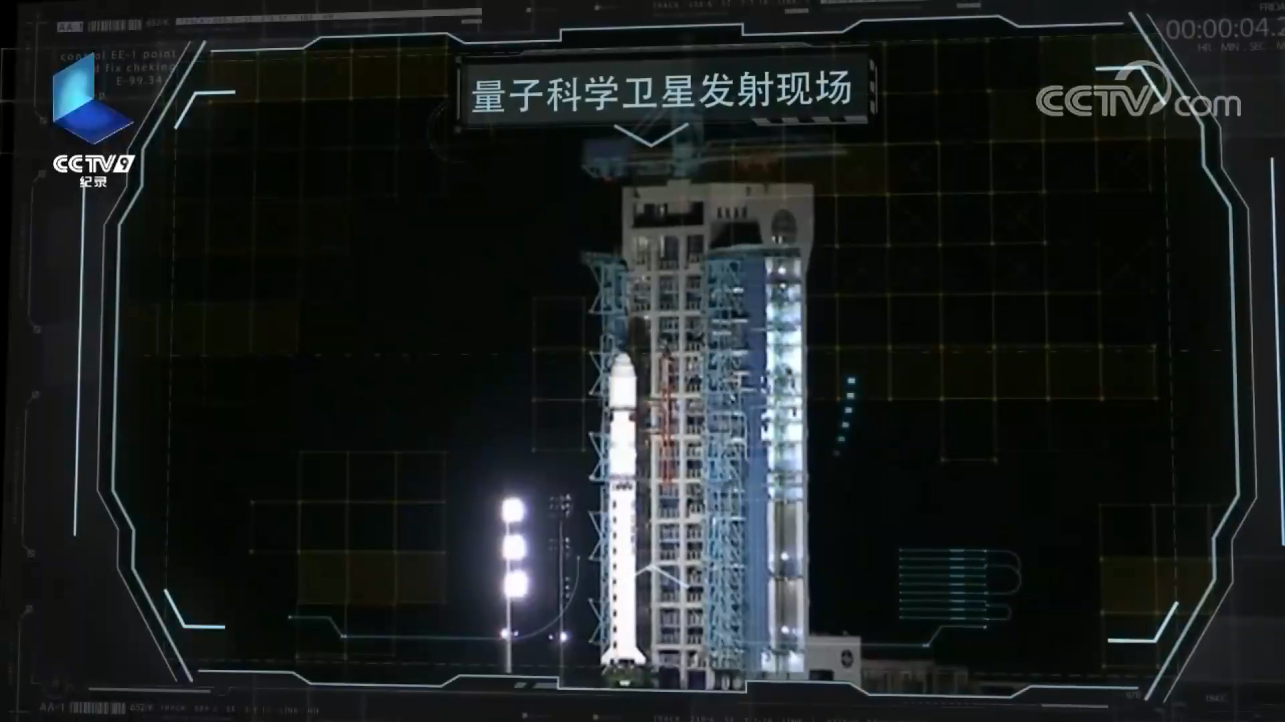
科技与经济深度融合，创新要素配置更加高效，重点领域和关键环节核心技术取得重大突破，自主创新能力全面增强，迈进创新型国家和人才强国行列。
“墨子号”量子科学卫星升空。

Slide 18
3. 发展协调性明显增强
消费对经济增长贡献继续加大，投资效率和企业效率明显上升
城镇化质量明显改善，户籍人口城镇化率加快提高
区域协调发展新格局基本形成
对外开放深度广度不断拓展

Slide 19
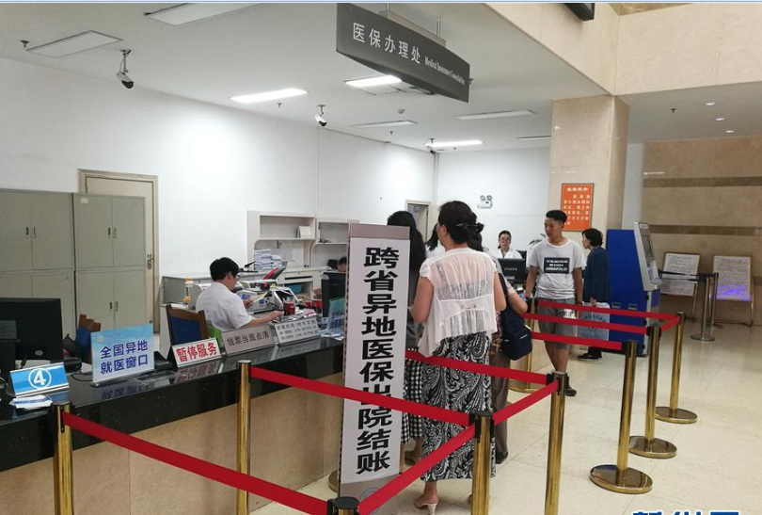
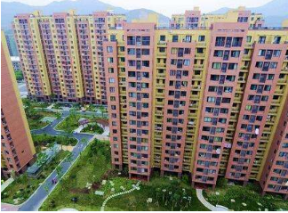
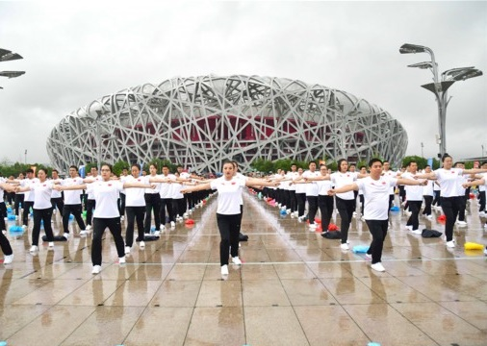
4. 人民生活水平和质量普遍提高
就业、教育、文化体育、社保、医疗、住房等公共服务体系更加健全，基本公共服务均等化水平稳步提高。
公共服务

Slide 20

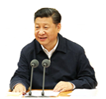
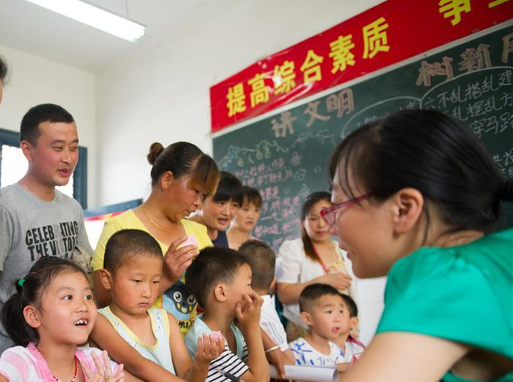
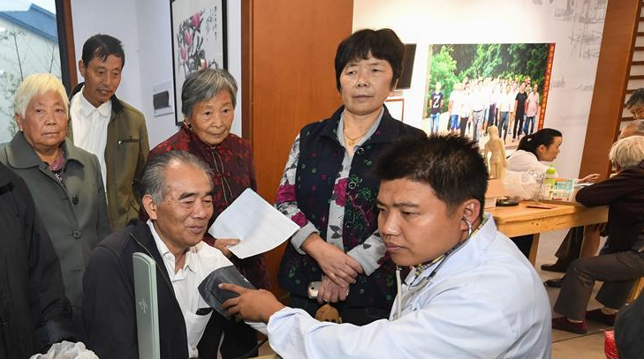
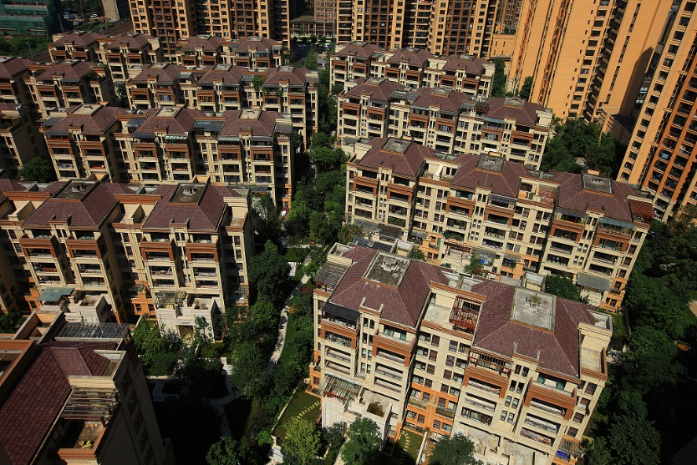
幼有所育、学有所教、劳有所得、病有所医、老有所养、住有所居、弱有所扶。
——2017年10月18日，习近平在中国共产党第十九次全国代表大会上的报告

Slide 21

5. 国民素质和社会文明程度显著提高
中国梦和社会主义核心价值观更加深入人心，爱国主义、集体主义、社会主义思想广泛弘扬，向上向善、诚信互助的社会风尚更加浓厚，国民思想道德素质、科学文化素质、健康素质明显提高，全社会法治意识不断增强。

Slide 22
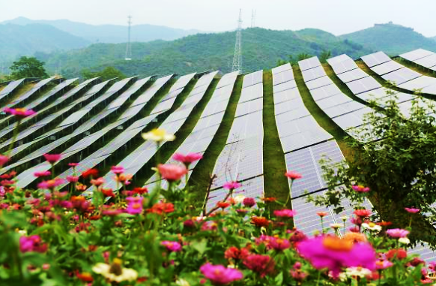
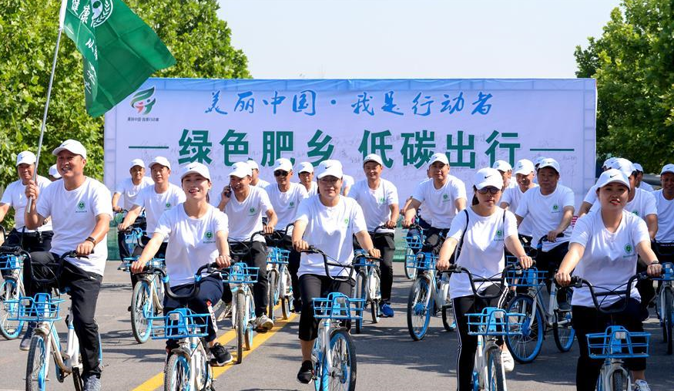
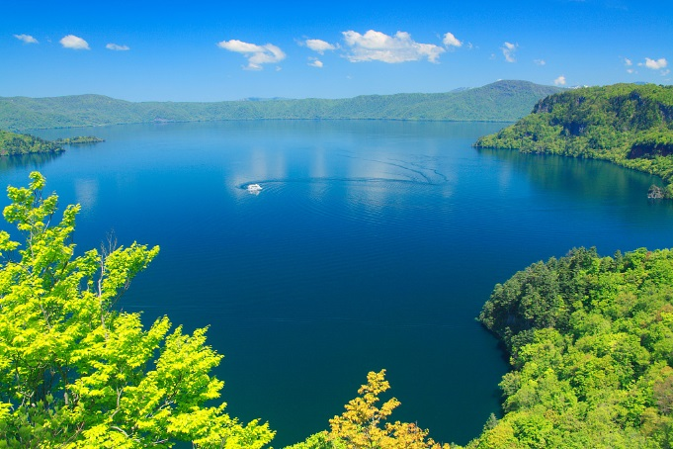
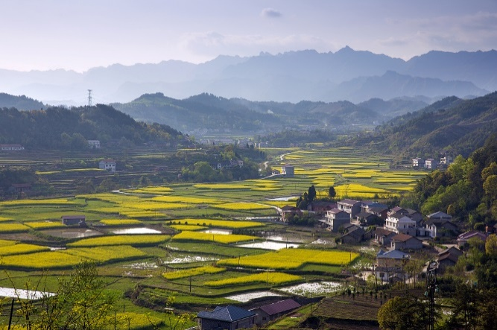
6. 生态环境质量总体改善
生产方式和生活方式绿色、低碳水平提升。
能源资源开发利用效率大幅提高，能源和水资源消耗、建设用地、碳排放总量得到有效控制，主要污染物排放总量大幅减少。

Slide 23
7. 各方面制度更加成熟更加定型
国家治理体系和治理能力现代化取得重大进展，各领域基础性制度体系基本形成
人民民主更加健全，法治政府基本建成，司法公信力明显提高
人权得到切实保障，产权得到有效保护
开放型经济新体制基本形成
中国特色现代军事力量体系更加完善
党的建设制度化水平显著提高

Slide 24

从现在到2020年，是全面建成小康社会决胜期。从党的十九大到党的二十大，是“两个一百年”奋斗目标的历史交汇期。
全面建成小康社会，必须考虑更长远时期的发展要求，为实现第二个百年奋斗目标奠定更为牢固的基础。

Slide 25
三、全面小康是全面发展的小康
千钧将一羽，轻重在平衡

Slide 26
全面建成小康社会，更重要、更难做到的是“全面”
“全面”讲的是发展的平衡性、协调性、可持续性
“小康”讲的是发展水平

Slide 27
1. 全面小康，覆盖的领域要全面
经济发达
全面小康是“五位一体”全面进步的小康。
全面小康社会要求经济持续健康发展，人民民主不断扩大，文化软实力显著增强，人民生活水平全面提高，资源节约型、环境友好型社会建设取得重大进展。
生态良好
五位一体
全面发展
政治民主
社会和谐
文化先进

Slide 28
2. 全面小康，覆盖的人口要全面
全面小康是惠及全体人民的小康。
坚持发展为了人民、发展依靠人民、发展成果由人民共享，全面小康才能真正造福全体人民。
全面建成小康社会，是我们对全国人民的庄严承诺，必须实现，而且必须全面实现，没有任何讨价还价的余地。不能到了时候我们说还实现不了，再干几年。也不能到了时候我们一边宣布全面建成了小康社会，另一边还有几千万人生活在扶贫标准线以下。如果是那样，必然会影响人民群众对全面小康社会的满意度和国际社会对全面小康社会的认可度，也必然会影响我们党在人民群众中的威望和我们国家在国际上的形象。
——2015年11月27日，习近平在中央扶贫开发工作会议上的讲话

Slide 29
3. 全面小康，覆盖的区域要全面
2013 — 2017年城镇居民和农村人均消费支出情况
全面小康是城乡区域共同发展的小康。
“小康不小康，关键看老乡。 ”加大统筹城乡发展、统筹区域发展的力度，推进城乡发展一体化，把努力缩小城乡区域发展差距作为全面建成小康社会的一项重要任务。

Slide 30

2016年居民消费水平
全面建成小康社会要实事求是、因地制宜
我国幅员辽阔，各地发展差距较大，生产力发展水平层次多，不可能是“同一水平小康”。
单位：元

Slide 31
四、夺取决胜全面建成小康社会伟大胜利
决胜阶段最为关键
冲锋时刻愈显奋勇

Slide 32

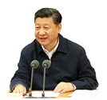
这个时跨本世纪头二十年的奋斗历程到了需要一鼓作气向终点线冲刺的历史时刻。完成这一战略任务，是我们的历史责任，也是我们的最大光荣。
——2015年10月29日，习近平在党的十八届五中全会
第二次全体会议上的讲话

Slide 33
1. 坚决打好防范化解重大风险攻坚战
各种风险往往不是孤立出现的，很可能是相互交织并形成一个风险综合体。
防止小风险演化成大风险
防止外部风险演化为内部风险
防止经济金融风险
演化为社会政治风险
防止个别风险演化为系统性风险

Slide 34
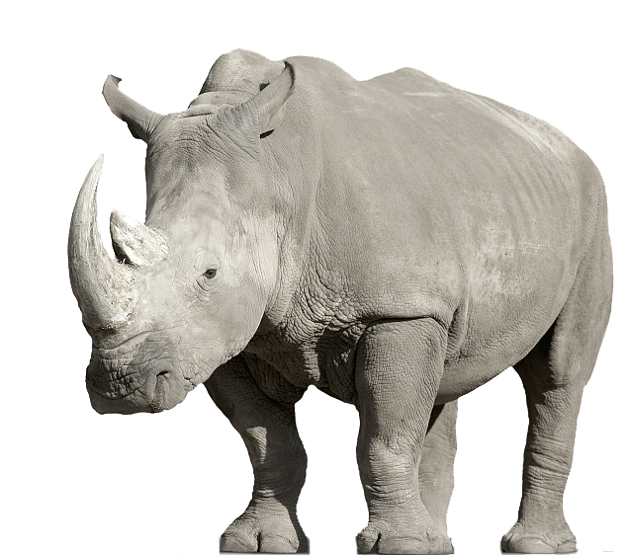
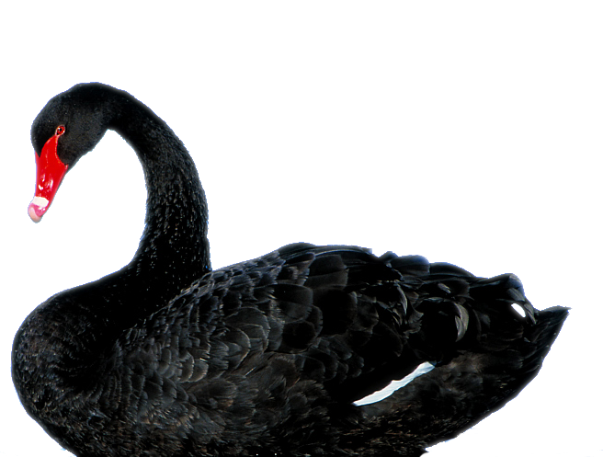
黑天鹅事件
超越认知、小概率、不可预见
灰犀牛事件
大概率、潜伏期长、危险系数大
切实增强忧患意识和底线思维， 防范“黑天鹅”和“灰犀牛”事件冲击。
安而不忘危
存而不忘亡
治而不忘乱

Slide 35
2. 坚决打好精准脱贫攻坚战
不愁吃
不愁穿
保障义务教育
保障基本医疗
保障住房安全
“五个一批”工程
发展生产脱贫一批
易地搬迁脱贫一批
生态补偿脱贫一批
发展教育脱贫一批
社会保障兜底一批
“两不愁三保障”脱贫标准

Slide 36

发展教育脱贫一批
学生资助体系全覆盖
一个都不能少
2017年
累计资助各级各类
学校（幼儿园）学生（幼儿）
8864亿元
9590.41万人次
累计资助金
累计资助金额超过
5.2亿人次
家庭经济困难学生
1800亿元
2012~2017年，六年来累计资助数据
学生资助体系实现“三个全覆盖”：所有学段全覆盖、公办民办校全覆盖、家庭经济困难学生全覆盖。

Slide 37
全面改善贫困地区薄弱校
被誉为“我国义务教育学校建设史上中央财政投资最大的单项工程”
覆盖县
覆盖学校
2600多个
近22万所

Slide 38
留守儿童关爱服务体系建立
关爱机制
全程管理
重点工作
共同参与
保障受教育权利
促进留守儿童健康成长
各级民政、教育等有关部门
普查登记
强制报告
安全
保障
心理
指导
家庭
社区
家校联系
结对帮扶
控辍
保学
困难
救助
中小学校
社会力量

Slide 39
3. 坚决打好污染防治攻坚战
贯彻绿色发展理念
加快产业结构优化升级，
重点要打赢蓝天保卫战
强化大气、水、土壤等污染防治，解决损害群众健康、社会反映强烈的突出环境问题
像对待生命一样对待生态环境，统筹山水林田湖草系统治理，实行最严格的生态环境保护制度，形成绿色发展方式和生活方式，坚定走生产发展、生活富裕、生态良好的文明发展道路，建设美丽中国，为人民创造良好生产生活环境，为全球生态安全作出贡献。
——2017年10月18日，习近平在中国共产党第十九次全国代表大会上的报告

Slide 40

近五年京津冀区域空气质量总体改善，区域重污染天数大幅减少，优良天数比例明显上升，空气质量改善显著。
但目前我国环境形势依然严峻，大气、水、土壤等污染问题仍然突出。
朝着蓝天净水的目标不断前进
数据来源：人民日报中央厨房·国策说工作室

Slide 41
本讲小结
党的十八大以来，以习近平同志为核心的党中央提出了全面建成小康社会新的目标要求。全党全国各族人民要拧成一股绳，立下愚公志，打赢攻坚战，以必胜的信心、昂扬的斗志、扎实的努力，投身新的历史进军，夺取决胜全面建成小康社会的伟大胜利！

